Slide 1
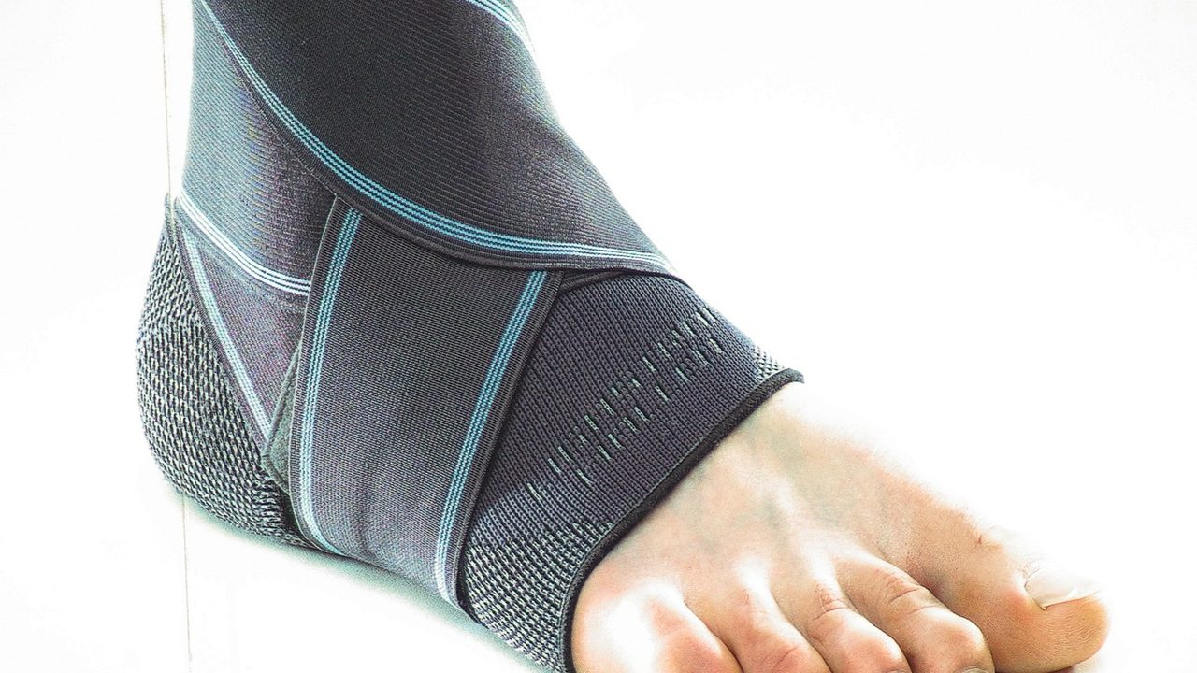
La pierna hinchada
que no se masajea
Salud y Estética
Ver el OA en saludyestetica.lumbre.lat
Notes:
Objeto de aprendizaje de Lumbre · Salud y Estética
Enlace: https://saludyestetica.lumbre.lat/object/sye-c33-r01-oa05-pierna-hinchada-y-trombosis

Slide 2
Acerca de este OA · 1 de 2
Objetivo
Explicar por qué una pierna unilateralmente hinchada, caliente o dolorosa no se masajea, reconocer la sospecha de trombosis y actuar con una derivación urgente, sin diagnosticar.
Descripción
La bandera roja canónica del área: por qué una pierna hinchada, caliente o dolorosa no se toca, qué preguntar, cuándo es una emergencia y cómo derivar y registrar.
Autoría: Salud y Estética
La pierna hinchada que no se masajea
2 / 68
Notes:
Enlace al OA: https://saludyestetica.lumbre.lat/object/sye-c33-r01-oa05-pierna-hinchada-y-trombosis

Slide 3
Acerca de este OA · 2 de 2
Etiquetas: trombosis · pierna · alarma · derivación · seguridad
La pierna hinchada que no se masajea
3 / 68
Notes:
Continuación de «Acerca de este OA» (2 de 2).

Slide 4
La pierna hinchada que no se masajea · 1 de 2
Público y alcance
Prestadores de bienestar y personas en formación que necesitan reconocer cuándo una pierna hinchada deja de ser un problema de masaje. No requiere formación clínica. Es formación educativa: no sustituye práctica supervisada ni atención sanitaria.
La pierna hinchada que no se masajea
4 / 68

Slide 5
La pierna hinchada que no se masajea · 2 de 2
Una clienta llega y pide «que le aflojen la pantorrilla», porque la siente cargada desde hace dos días. Al observarla, una pierna está más hinchada y más caliente que la otra. No hay golpe, no hay esfuerzo raro, y ella insiste en que «es de estar de pie». En ese momento, la sesión deja de ser un problema de técnica y se convierte en una decisión de seguridad: esa pierna no se masajea. Esta lección explica el porqué, qué preguntar, cuándo hay que activar una emergencia y cómo derivar sin diagnosticar.
La pierna hinchada que no se masajea
5 / 68
Notes:
Continuación de «La pierna hinchada que no se masajea» (2 de 2).

Slide 6
Por qué esta es la bandera roja del área · 1 de 2
Esta es la lección de referencia del área: la pierna que se hincha, se calienta o duele de un solo lado no se masajea. No porque el masajista pueda confirmar un diagnóstico, sino porque existe una posibilidad que no se descarta desde la camilla y cuyo costo de equivocarse es alto. La trombosis venosa profunda es un coágulo en una vena profunda, con frecuencia en la pierna; el NHLBI advierte que puede provocar una embolia pulmonar potencialmente mortal. Ante esa posibilidad, la respuesta segura es detener, no manipular y derivar el mismo día.
La pierna hinchada que no se masajea
6 / 68

Slide 7
Por qué esta es la bandera roja del área · 2 de 2
La lógica de esta lección se repite en las demás señales de alarma: observar un cambio, detener la sesión, clasificar la urgencia y registrar. Aquí el detalle que importa es la asimetría. Una pierna más hinchada, más caliente o más dolorosa que la otra es un hallazgo, no una impresión estética. No hace falta saber si hay un coágulo para actuar: basta reconocer que la zona no se comporta como una molestia muscular habitual. La incertidumbre no se resuelve masajeando; se resuelve con una valoración.
La pierna hinchada que no se masajea
7 / 68
Notes:
Continuación de «Por qué esta es la bandera roja del área» (2 de 2).

Slide 8
Cómo se ve una pierna que pide parar · 1 de 4
Los signos que piden parar son combinaciones, no una sola sensación. Hinchazón de una pierna o de un brazo, dolor o sensibilidad, calor y piel roja o decolorada aparecen entre los síntomas que describe el NHLBI para la trombosis venosa profunda. La persona puede decir que «la pantorrilla está tensa», que le aprieta el calcetín o que le duele al caminar. También puede no haber signos llamativos, y eso no convierte la zona en segura: la ausencia de síntomas no se usa como permiso. Se pregunta desde cuándo y si el cambio es nuevo.
La pierna hinchada que no se masajea
8 / 68

Slide 9
Cómo se ve una pierna que pide parar · 2 de 4
Comparar es observar, no diagnosticar. Se mira si la diferencia es unilateral, si la piel está caliente, si hay dolor al tacto suave y si la persona puede apoyar. No se presiona fuerte para «ver si duele» ni se pide que camine para «probar» la pierna. Una hinchazón leve y simétrica de ambas piernas suele tener otras explicaciones y no se trata como esta bandera roja, pero tampoco se ignora: se pospone la sesión y se recomienda valoración si persiste o empeora. La regla de esta lección es específica: unilateral, caliente o dolorosa. Si hay duda, se elige la vía de valoración.
La pierna hinchada que no se masajea
9 / 68
Notes:
Continuación de «Cómo se ve una pierna que pide parar» (2 de 4).

Slide 10
Cómo se ve una pierna que pide parar · 3 de 4
La señal que no se negocia
Una pierna más hinchada, caliente o dolorosa que la otra no se masajea, no se estira y no se moviliza. Se detiene la sesión y se orienta a valoración urgente el mismo día.
No todo edema es trombosis
La mayoría de las hinchazones no son un coágulo, y precisamente por eso no se decide desde la camilla: se observa, se pregunta y se deriva. La valoración descarta o confirma; el masajista no.
La pierna hinchada que no se masajea
10 / 68
Notes:
Continuación de «Cómo se ve una pierna que pide parar» (3 de 4).

Slide 11
Cómo se ve una pierna que pide parar · 4 de 4
La frase para derivar
«Esta pierna está más hinchada y caliente que la otra; hoy no la voy a trabajar y conviene que la valoren hoy mismo». Clara, sin diagnóstico y sin alarmismo.
La pierna hinchada que no se masajea
11 / 68
Notes:
Continuación de «Cómo se ve una pierna que pide parar» (4 de 4).

Slide 12
Por qué el masaje no es la respuesta · 1 de 2
El masaje no disuelve un coágulo ni lo reabsorbe. La presión y la movilización forzada sobre una vena con un coágulo pueden favorecer que una parte se desprenda y viaje con la sangre; si llega a una arteria del pulmón, puede producir una embolia pulmonar. Esa es la razón por la que no se masajea, no se estira y no se hacen maniobras para «drenar» o «activar la circulación». Tampoco se venda la pierna ni se aplica calor o hielo como si fuera una contractura: el problema no se resuelve en la camilla. La sesión no es el lugar para comprobarlo.
La pierna hinchada que no se masajea
12 / 68

Slide 13
Por qué el masaje no es la respuesta · 2 de 2
La respuesta correcta es más simple que el impulso de hacer algo: no tocar la zona, mantener a la persona cómoda y explicarle por qué se detiene. No se le pide que suba y baje escaleras ni que estire para «ver si mejora». Se le dice que la hinchazón de una sola pierna necesita una valoración el mismo día y se le advierte qué señales obligan a buscar atención inmediata. Si aparece falta de aire o dolor de pecho, la situación deja de ser una consulta urgente y se convierte en una emergencia. En ese caso, la derivación deja de ser una recomendación y pasa a ser una llamada.
La pierna hinchada que no se masajea
13 / 68
Notes:
Continuación de «Por qué el masaje no es la respuesta» (2 de 2).

Slide 14
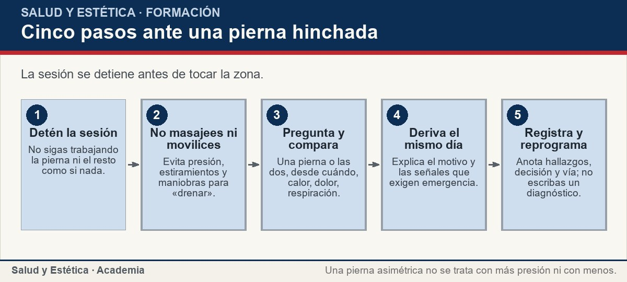
Por qué el masaje no es la respuesta
La sesión se detiene antes de tocar la zona.
Ver imagen original en el OA
Notes:
Imagen del OA: assets/fig-1-flujo.jpg
Texto alternativo: Cinco pasos ante una pierna hinchada
Pie: La sesión se detiene antes de tocar la zona.
Enlace: https://saludyestetica.lumbre.lat/object/sye-c33-r01-oa05-pierna-hinchada-y-trombosis

Slide 15
Cuando el riesgo ya no está solo en la pierna · 1 de 2
El riesgo no termina en la pierna. Una embolia pulmonar ocurre cuando un coágulo bloquea una arteria del pulmón, y MedlinePlus la describe con falta de aire súbita, dolor en el pecho y dificultad para respirar, entre otros síntomas. Puede aparecer después de una trombosis en la pierna o sin que la persona haya notado la pierna. Por eso, ante una pierna hinchada, siempre se pregunta por la respiración y por el pecho, aunque la persona haya venido solo por «tensión muscular». La respiración es parte de la observación, igual que la pierna.
La pierna hinchada que no se masajea
15 / 68

Slide 16
Cuando el riesgo ya no está solo en la pierna · 2 de 2
Si la respuesta incluye falta de aire, dolor de pecho, desmayo o un malestar súbito, no se sigue con la entrevista tranquila ni se recomienda «consultar mañana»: se activa el servicio de urgencias y se sigue su indicación. No se deja sola a la persona, no se le da de comer ni beber y no se intenta moverla para «ver si se le pasa». La conversación cambia de tono: se habla claro, se dice qué se observó y se pide ayuda sin minimizar ni dramatizar. La calma del prestador también es parte de la respuesta.
La pierna hinchada que no se masajea
16 / 68
Notes:
Continuación de «Cuando el riesgo ya no está solo en la pierna» (2 de 2).

Slide 17
Cuando el riesgo ya no está solo en la pierna
Hallazgos en la pierna y respuesta inicial. La tabla no diagnostica ni descarta una trombosis: describe qué se evita y a qué vía se orienta. La valoración final corresponde al servicio de salud.
La pierna hinchada que no se masajea
17 / 68
Notes:
Título completo de la tabla que sigue.

Slide 18
Tabla · 1 de 2
Hallazgo | Por qué no se masajea | Qué hacer
Una pierna más hinchada que la otra | Puede haber un coágulo que la presión desplace | No masajear; valoración urgente el mismo día
Pantorrilla caliente y dolorosa al tacto | El masaje no lo resuelve y puede agravarlo | No comprimir ni vendar; valoración urgente
Hinchazón con falta de aire o dolor de pecho | Puede haber una embolia pulmonar | Emergencia; no esperar ni movilizar
Hinchazón tras cirugía, viaje o inmovilidad | El contexto aumenta la sospecha | No masajear; preguntar y derivar el mismo día
La pierna hinchada que no se masajea
18 / 68
Notes:
Tabla del OA: Tabla
Enlace: https://saludyestetica.lumbre.lat/object/sye-c33-r01-oa05-pierna-hinchada-y-trombosis

Slide 19
Tabla · 2 de 2
Hallazgo | Por qué no se masajea | Qué hacer
Hinchazón leve y simétrica de ambas piernas | No es esta bandera roja, pero tampoco es «normal» | Posponer; recomendar valoración si persiste
La pierna hinchada que no se masajea
19 / 68
Notes:
Tabla del OA: Tabla
Enlace: https://saludyestetica.lumbre.lat/object/sye-c33-r01-oa05-pierna-hinchada-y-trombosis

Slide 20
La entrevista que evita el problema · 1 de 2
La entrevista es la herramienta más barata para evitar el problema. Se pregunta si la hinchazón es de una pierna o de las dos, desde cuándo, si la zona está caliente o duele, si el cambio apareció después de una cirugía, una hospitalización, un viaje largo o un periodo de inmovilidad, y si hay antecedente de coágulos. También se pregunta por medicamentos anticoagulantes, sin ajustarlos ni suspenderlos. Esas respuestas no dan un diagnóstico, pero cambian la decisión y quedan registradas. Una respuesta evasiva también es información: si la persona no sabe o no quiere decir, se anota.
La pierna hinchada que no se masajea
20 / 68

Slide 21
La entrevista que evita el problema · 2 de 2
Hay una trampa frecuente: aceptar una etiqueta antigua como permiso. «Ya me dijeron que es mala circulación», «siempre se me hincha» o «es de las varices» no explican un cambio nuevo, y no autorizan a masajear una pierna que hoy está más caliente o más dolorosa. Un diagnóstico previo puede convivir con un problema nuevo. La pregunta correcta no es «¿qué me dijeron?», sino «¿qué cambió y desde cuándo?». Esa diferencia es la que separa una sesión segura de una exposición innecesaria. Esa pregunta se hace antes de tocar, no después de que aparezca el problema.
La pierna hinchada que no se masajea
21 / 68
Notes:
Continuación de «La entrevista que evita el problema» (2 de 2).

Slide 22
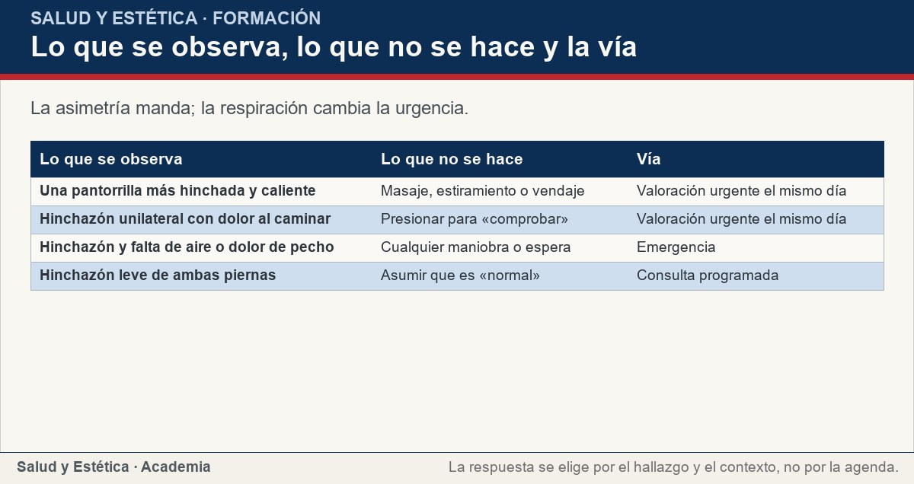
La entrevista que evita el problema
La asimetría manda; la respiración cambia la urgencia.
Ver imagen original en el OA
Notes:
Imagen del OA: assets/fig-2-matriz.jpg
Texto alternativo: Lo que se observa, lo que no se hace y la vía
Pie: La asimetría manda; la respiración cambia la urgencia.
Enlace: https://saludyestetica.lumbre.lat/object/sye-c33-r01-oa05-pierna-hinchada-y-trombosis

Slide 23
Derivar, explicar y registrar · 1 de 2
Derivar no requiere un discurso técnico. Basta una frase clara: «Veo que esta pantorrilla está más hinchada y caliente que la otra; hoy no voy a masajearla y prefiero que la valoren el mismo día». Se puede añadir que no se está afirmando una causa y que la decisión es preventiva. Si hay falta de aire o dolor de pecho, se activa la emergencia en lugar de recomendar una cita. No se nombra una enfermedad como conclusión ni se promete que «no es nada». La claridad de la frase importa más que la explicación fisiológica.
La pierna hinchada que no se masajea
23 / 68

Slide 24
Derivar, explicar y registrar · 2 de 2
El registro debe permitir reconstruir la decisión: hora, qué se observó —asimetría, calor, dolor, color—, qué refirió la persona, qué se preguntó, qué se decidió y a qué vía se orientó. Se escribe en lenguaje descriptivo, sin diagnósticos ni especulaciones, y se guarda con la misma reserva que el resto de los datos. Si la persona vuelve con una valoración, se lee antes de la sesión y se decide con esa información. La sesión se reprograma; la seguridad no se negocia con el anticipo. El registro es parte del cuidado.
La pierna hinchada que no se masajea
24 / 68
Notes:
Continuación de «Derivar, explicar y registrar» (2 de 2).

Slide 25
Sección
Derivar, explicar y registrar · Procedimiento: actuar ante una pierna hinchada en seis pasos · Paso 1 de 6
Detén y avisa
Retira las manos y di con claridad que vas a parar. No termines la zona «para no dejar a medias»: la prioridad cambió y la pierna no se toca.
La pierna hinchada que no se masajea
25 / 68
Notes:
Recorrido: Procedimiento: actuar ante una pierna hinchada en seis pasos
Paso 1 de 6: Detén y avisa
Texto del paso: Retira las manos y di con claridad que vas a parar. No termines la zona «para no dejar a medias»: la prioridad cambió y la pierna no se toca.
Enlace: https://saludyestetica.lumbre.lat/object/sye-c33-r01-oa05-pierna-hinchada-y-trombosis

Slide 26
Sección
Derivar, explicar y registrar · Procedimiento: actuar ante una pierna hinchada en seis pasos · Paso 2 de 6
Cubre y acompaña
Cubre a la persona y ayúdala a ponerse cómoda. No la dejes sola si hay mareo, falta de aire o dolor. Pregunta cómo se siente antes de seguir hablando.
La pierna hinchada que no se masajea
26 / 68
Notes:
Recorrido: Procedimiento: actuar ante una pierna hinchada en seis pasos
Paso 2 de 6: Cubre y acompaña
Texto del paso: Cubre a la persona y ayúdala a ponerse cómoda. No la dejes sola si hay mareo, falta de aire o dolor. Pregunta cómo se siente antes de seguir hablando.
Enlace: https://saludyestetica.lumbre.lat/object/sye-c33-r01-oa05-pierna-hinchada-y-trombosis

Slide 27
Sección
Derivar, explicar y registrar · Procedimiento: actuar ante una pierna hinchada en seis pasos · Paso 3 de 6
Pregunta y compara
Pregunta si la hinchazón es de una pierna o de las dos, desde cuándo, si hay calor o dolor, y si apareció tras cirugía, viaje o inmovilidad. Compara solo con la vista y el tacto suave, con consentimiento.
La pierna hinchada que no se masajea
27 / 68
Notes:
Recorrido: Procedimiento: actuar ante una pierna hinchada en seis pasos
Paso 3 de 6: Pregunta y compara
Texto del paso: Pregunta si la hinchazón es de una pierna o de las dos, desde cuándo, si hay calor o dolor, y si apareció tras cirugía, viaje o inmovilidad. Compara solo con la vista y el tacto suave, con consentimiento.
Enlace: https://saludyestetica.lumbre.lat/object/sye-c33-r01-oa05-pierna-hinchada-y-trombosis

Slide 28
Sección
Derivar, explicar y registrar · Procedimiento: actuar ante una pierna hinchada en seis pasos · Paso 4 de 6
Revisa la respiración
Pregunta si hay falta de aire, dolor de pecho, desmayo o un malestar súbito. Si hay cualquiera de esos signos, la vía es la emergencia, no la consulta.
La pierna hinchada que no se masajea
28 / 68
Notes:
Recorrido: Procedimiento: actuar ante una pierna hinchada en seis pasos
Paso 4 de 6: Revisa la respiración
Texto del paso: Pregunta si hay falta de aire, dolor de pecho, desmayo o un malestar súbito. Si hay cualquiera de esos signos, la vía es la emergencia, no la consulta.
Enlace: https://saludyestetica.lumbre.lat/object/sye-c33-r01-oa05-pierna-hinchada-y-trombosis

Slide 29
Sección
Derivar, explicar y registrar · Procedimiento: actuar ante una pierna hinchada en seis pasos · Paso 5 de 6
Deriva con una frase clara
Explica que la pierna no se va a trabajar hoy y que conviene valorarla el mismo día. No nombres una enfermedad como conclusión ni prometas que «no es nada». No indiques medicamentos ni vendajes.
La pierna hinchada que no se masajea
29 / 68
Notes:
Recorrido: Procedimiento: actuar ante una pierna hinchada en seis pasos
Paso 5 de 6: Deriva con una frase clara
Texto del paso: Explica que la pierna no se va a trabajar hoy y que conviene valorarla el mismo día. No nombres una enfermedad como conclusión ni prometas que «no es nada». No indiques medicamentos ni vendajes.
Enlace: https://saludyestetica.lumbre.lat/object/sye-c33-r01-oa05-pierna-hinchada-y-trombosis

Slide 30
Sección
Derivar, explicar y registrar · Procedimiento: actuar ante una pierna hinchada en seis pasos · Paso 6 de 6
Registra y reprograma
Anota hora, asimetría observada, calor, dolor, preguntas, decisión y vía. Sin diagnóstico. Reprograma la sesión y, si la persona vuelve con una valoración, léela antes de decidir.
La pierna hinchada que no se masajea
30 / 68
Notes:
Recorrido: Procedimiento: actuar ante una pierna hinchada en seis pasos
Paso 6 de 6: Registra y reprograma
Texto del paso: Anota hora, asimetría observada, calor, dolor, preguntas, decisión y vía. Sin diagnóstico. Reprograma la sesión y, si la persona vuelve con una valoración, léela antes de decidir.
Enlace: https://saludyestetica.lumbre.lat/object/sye-c33-r01-oa05-pierna-hinchada-y-trombosis

Slide 31
Sección
Derivar, explicar y registrar · Caso ficticio: la pantorrilla que no era «carga» · Paso 1 de 3
Lo que ocurre
Caso ficticio, nombre inventado. Lucía pide una sesión de piernas porque «la pantorrilla izquierda la siente cargada». Al observarla, el prestador nota que esa pierna está más hinchada y caliente que la derecha, y que Lucía se queja al tacto suave. No hubo golpe ni esfuerzo raro, y ella insiste en que es «de estar de pie».
La pierna hinchada que no se masajea
31 / 68
Notes:
Recorrido: Caso ficticio: la pantorrilla que no era «carga»
Paso 1 de 3: Lo que ocurre
Texto del paso: Caso ficticio, nombre inventado. Lucía pide una sesión de piernas porque «la pantorrilla izquierda la siente cargada». Al observarla, el prestador nota que esa pierna está más hinchada y caliente que la derecha, y que Lucía se queja al tacto suave. No hubo golpe ni esfuerzo raro, y ella insiste en que es «de estar de pie».
Enlace: https://saludyestetica.lumbre.lat/object/sye-c33-r01-oa05-pierna-hinchada-y-trombosis

Slide 32
Sección
Derivar, explicar y registrar · Caso ficticio: la pantorrilla que no era «carga» · Paso 2 de 3
Lo que se decide
El prestador detiene la sesión, no masajea ni estira la zona y no la venda. Le pregunta desde cuándo, si tiene falta de aire o dolor de pecho y si tuvo cirugía, viaje largo o inmovilidad. Le explica que no va a trabajar la pierna y que conviene valorarla el mismo día. Le advierte que, si aparece falta de aire o dolor de pecho, busque atención de emergencia.
La pierna hinchada que no se masajea
32 / 68
Notes:
Recorrido: Caso ficticio: la pantorrilla que no era «carga»
Paso 2 de 3: Lo que se decide
Texto del paso: El prestador detiene la sesión, no masajea ni estira la zona y no la venda. Le pregunta desde cuándo, si tiene falta de aire o dolor de pecho y si tuvo cirugía, viaje largo o inmovilidad. Le explica que no va a trabajar la pierna y que conviene valorarla el mismo día. Le advierte que, si aparece falta de aire o dolor de pecho, busque atención de emergencia.
Enlace: https://saludyestetica.lumbre.lat/object/sye-c33-r01-oa05-pierna-hinchada-y-trombosis

Slide 33
Sección
Derivar, explicar y registrar · Caso ficticio: la pantorrilla que no era «carga» · Paso 3 de 3
Lo que se registra
Se anota la asimetría, el calor, el dolor al tacto, las preguntas y la recomendación. No se escribe «trombosis» ni «mala circulación». Lucía vuelve días después con una valoración; el prestador la lee y decide si puede retomar la zona o si debe esperar. La sesión se perdió, pero la decisión quedó explicada y registrada.
La pierna hinchada que no se masajea
33 / 68
Notes:
Recorrido: Caso ficticio: la pantorrilla que no era «carga»
Paso 3 de 3: Lo que se registra
Texto del paso: Se anota la asimetría, el calor, el dolor al tacto, las preguntas y la recomendación. No se escribe «trombosis» ni «mala circulación». Lucía vuelve días después con una valoración; el prestador la lee y decide si puede retomar la zona o si debe esperar. La sesión se perdió, pero la decisión quedó explicada y registrada.
Enlace: https://saludyestetica.lumbre.lat/object/sye-c33-r01-oa05-pierna-hinchada-y-trombosis

Slide 34

Derivar, explicar y registrar
Si una casilla se marca, la zona no se masajea.
Ver imagen original en el OA
Notes:
Imagen del OA: assets/fig-3-checklist.jpg
Texto alternativo: Seis comprobaciones antes de tocar una pierna
Pie: Si una casilla se marca, la zona no se masajea.
Enlace: https://saludyestetica.lumbre.lat/object/sye-c33-r01-oa05-pierna-hinchada-y-trombosis

Slide 35
Errores frecuentes · 1 de 2
•
«Solo un masaje suave». Bajar la presión no elimina el riesgo. Si la pierna está unilateralmente hinchada, caliente o dolorosa, no se toca: la maniobra suave sigue siendo una maniobra sobre una zona que debe valorarse.
•
Vendar o aplicar calor «para ver». Comprimir, vendar o calentar una pierna con posible coágulo no es una prueba casera: es una intervención sin indicación. Se evita y se deriva.
La pierna hinchada que no se masajea
35 / 68

Slide 36
Errores frecuentes · 2 de 2
•
Etiquetar como «retención de líquidos». Nombrar una causa desde la camilla tranquiliza sin fundamento y retrasa la valoración. Se describe lo observado y se recomienda la vía, sin diagnóstico.
•
No preguntar por la respiración. Una pierna hinchada puede acompañarse de una embolia pulmonar. Omitir la pregunta por falta de aire o dolor de pecho deja fuera la señal que cambia la urgencia a emergencia.
La pierna hinchada que no se masajea
36 / 68
Notes:
Continuación de «Errores frecuentes» (2 de 2).

Slide 37
Criterios para decidir · 1 de 2
1.
Si una pierna está más hinchada, caliente o dolorosa que la otra, se detiene la sesión y no se masajea ni se moviliza la zona.
2.
Si hay falta de aire, dolor de pecho, desmayo o malestar súbito, se activa una emergencia y no se espera.
3.
Si la hinchazón apareció tras cirugía, hospitalización, viaje largo o inmovilidad, se pregunta y se deriva el mismo día.
4.
Si la persona dice que «siempre» se le hincha o trae un diagnóstico antiguo, se pregunta qué cambió y desde cuándo; no se usa como permiso.
La pierna hinchada que no se masajea
37 / 68

Slide 38
Criterios para decidir · 2 de 2
5.
Si la hinchazón es leve y simétrica, se pospone la sesión y se recomienda valoración si persiste o empeora.
Límites y escalamiento
Activa una emergencia si hay falta de aire súbita, dolor de pecho, desmayo, confusión o un malestar que impresiona, junto con una pierna hinchada o sin ella. Orienta a atención urgente el mismo día si hay hinchazón unilateral, calor, dolor al tacto o al caminar, o si el cambio apareció tras cirugía, viaje largo o inmovilidad. Esta lección no diagnostica ni descarta una trombosis: describe cuándo la sesión se detiene y qué vía se recomienda.
La pierna hinchada que no se masajea
38 / 68
Notes:
Continuación de «Criterios para decidir» (2 de 2).

Slide 39
Actividad 1 · Opción múltiple
Sección: Comprueba lo que aprendiste
Una clienta pide masaje en la pantorrilla porque «la siente cargada». Al observarla, una pierna está más hinchada y caliente que la otra. ¿Qué corresponde?
A) Masajear suave para «drenar» la zona.
B) No masajear y recomendar valoración urgente el mismo día.
C) Vendar la pierna y continuar con el resto de la sesión.
D) Decirle que es retención de líquidos y citarla en una semana.
La pierna hinchada que no se masajea
39 / 68
Notes:
Solución: B) No masajear y recomendar valoración urgente el mismo día.
Explicación: Una pierna unilateralmente hinchada y caliente no se masajea: se detiene la sesión y se orienta a valoración urgente el mismo día, sin diagnosticar.
Evidencia: El NHLBI describe la hinchazón, el calor y el dolor como síntomas de trombosis venosa profunda y advierte del riesgo de embolia pulmonar.
Enlace al OA: https://saludyestetica.lumbre.lat/object/sye-c33-r01-oa05-pierna-hinchada-y-trombosis

Slide 40
Actividad 2 · Opción múltiple
Sección: Comprueba lo que aprendiste
La misma persona refiere ahora falta de aire súbita y dolor de pecho. ¿Qué corresponde?
A) Recomendar una cita para mañana.
B) Aplicar calor en la pierna y esperar.
C) Activar una emergencia y seguir sus indicaciones.
D) Terminar la sesión para que se relaje.
La pierna hinchada que no se masajea
40 / 68
Notes:
Solución: C) Activar una emergencia y seguir sus indicaciones.
Explicación: La falta de aire y el dolor de pecho pueden indicar una embolia pulmonar. Se activa una emergencia de inmediato y no se moviliza a la persona.
Evidencia: MedlinePlus describe la embolia pulmonar con falta de aire y dolor en el pecho, entre otros síntomas.
Enlace al OA: https://saludyestetica.lumbre.lat/object/sye-c33-r01-oa05-pierna-hinchada-y-trombosis

Slide 41
Actividad 3 · Verdadero o falso
Sección: Comprueba lo que aprendiste
Si la persona dice que la hinchazón es «de siempre», se puede masajear sin más.
A) Verdadero
B) Falso
La pierna hinchada que no se masajea
41 / 68
Notes:
Solución: Falso
Explicación: No. Un diagnóstico o una costumbre antigua no explican un cambio nuevo ni autorizan a masajear una pierna que hoy está más caliente o dolorosa. Se pregunta qué cambió y se valora.
Evidencia: La decisión se toma por el hallazgo actual, no por la etiqueta previa.
Enlace al OA: https://saludyestetica.lumbre.lat/object/sye-c33-r01-oa05-pierna-hinchada-y-trombosis

Slide 42
Actividad 4 · Verdadero o falso
Sección: Comprueba lo que aprendiste
El masaje ayuda a disolver un coágulo en la pierna.
A) Verdadero
B) Falso
La pierna hinchada que no se masajea
42 / 68
Notes:
Solución: Falso
Explicación: No. El masaje no disuelve un coágulo; la presión y la movilización pueden favorecer que se desplace. Por eso la zona no se masajea y se deriva.
Evidencia: El NHLBI advierte que un coágulo en una vena profunda puede provocar una embolia pulmonar.
Enlace al OA: https://saludyestetica.lumbre.lat/object/sye-c33-r01-oa05-pierna-hinchada-y-trombosis

Slide 43
Actividad 5 · Relacionar · 1 de 2
Sección: Comprueba lo que aprendiste
Relaciona cada hallazgo con la respuesta inicial.
Columna A
1. Hinchazón unilateral y calor
2. Falta de aire y dolor de pecho
3. Hinchazón leve de ambas piernas
4. Antecedente de coágulo
5. Piel roja y dolorosa al tacto
Columna B
A) Activar una emergencia
La pierna hinchada que no se masajea
43 / 68
Notes:
Solución: Hinchazón unilateral y calor → No masajear; valoración urgente
Falta de aire y dolor de pecho → Activar una emergencia
Hinchazón leve de ambas piernas → Posponer y recomendar consulta
Antecedente de coágulo → Preguntar y valorar antes de tocar
Piel roja y dolorosa al tacto → No comprimir ni vendar
Evidencia: Cada hallazgo tiene una vía distinta; confundirlas retrasa la atención o expone a la persona.
Enlace al OA: https://saludyestetica.lumbre.lat/object/sye-c33-r01-oa05-pierna-hinchada-y-trombosis

Slide 44
Actividad 5 · Relacionar · 2 de 2
B) Posponer y recomendar consulta
C) Preguntar y valorar antes de tocar
D) No comprimir ni vendar
E) No masajear; valoración urgente
La pierna hinchada que no se masajea
44 / 68
Notes:
Continuación de «Actividad 5 · Relacionar» (2 de 2).

Slide 45
Actividad 6 · Completar la frase
Sección: Comprueba lo que aprendiste
Ante una pierna hinchada, la primera decisión es ___ la sesión. No se ___ la zona ni se intenta «drenar». Si hay falta de aire, se activa una ___.
La pierna hinchada que no se masajea
45 / 68
Notes:
Solución: detener · masajea · emergencia
Explicación: Detener, no masajear y reconocer la emergencia son los pasos que evitan exponer a la persona.
Evidencia: La secuencia de actuación ante una pierna unilateralmente hinchada.
Enlace al OA: https://saludyestetica.lumbre.lat/object/sye-c33-r01-oa05-pierna-hinchada-y-trombosis

Slide 46
Actividad 7 · Clasificar · 1 de 2
Sección: Comprueba lo que aprendiste
Clasifica cada situación según la vía de atención.
Categorías
• Emergencia
• Valoración urgente
• Consulta programada
1. Hinchazón de una pierna con falta de aire súbita
2. Dolor de pecho con pierna hinchada
3. Pantorrilla unilateral caliente y dolorosa
La pierna hinchada que no se masajea
46 / 68
Notes:
Solución: 1. Hinchazón de una pierna con falta de aire súbita → Emergencia
2. Dolor de pecho con pierna hinchada → Emergencia
3. Pantorrilla unilateral caliente y dolorosa → Valoración urgente
4. Hinchazón que apareció tras una cirugía reciente → Valoración urgente
5. Hinchazón leve y simétrica de ambos tobillos → Consulta programada
6. Pierna hinchada sin dolor, calor ni falta de aire, de semanas → Consulta programada
Evidencia: La vía se elige por la asimetría, el calor, el dolor y la respiración, no por la comodidad de la agenda.
Enlace al OA: https://saludyestetica.lumbre.lat/object/sye-c33-r01-oa05-pierna-hinchada-y-trombosis

Slide 47
Actividad 7 · Clasificar · 2 de 2
4. Hinchazón que apareció tras una cirugía reciente
5. Hinchazón leve y simétrica de ambos tobillos
6. Pierna hinchada sin dolor, calor ni falta de aire, de semanas
Clasifica cada elemento en una de las categorías.
La pierna hinchada que no se masajea
47 / 68
Notes:
Continuación de «Actividad 7 · Clasificar» (2 de 2).

Slide 48
Actividad 8 · Detective de errores
Sección: Comprueba lo que aprendiste
Marca la línea donde el razonamiento falla.
A) La persona pide que le trabaje la pantorrilla porque la siente hinchada.
B) Noto que una pierna está más caliente y más grande que la otra.
C) Pienso que es retención de líquidos y hago un masaje suave para drenar.
D) Le digo que no voy a trabajar la zona y que la valore hoy.
E) Registro lo observado y la recomendación.
La pierna hinchada que no se masajea
48 / 68
Notes:
Solución: C) Pienso que es retención de líquidos y hago un masaje suave para drenar.
Explicación: La línea 3 convierte una suposición en diagnóstico y decide masajear. Ante una pierna asimétrica y caliente, no se masajea: se detiene y se deriva.
Evidencia: El masaje no descarta un coágulo; la presión puede favorecer que se desplace.
Enlace al OA: https://saludyestetica.lumbre.lat/object/sye-c33-r01-oa05-pierna-hinchada-y-trombosis

Slide 49
Revisión rápida · 1 de 2
Criterio de avance
Se considera superado con al menos 70% de acierto agregado en las actividades cubiertas.
Actividades cubiertas
• Opción múltiple · sye-c33-r01-oa05-ex01
• Opción múltiple · sye-c33-r01-oa05-ex02
• Verdadero o falso · sye-c33-r01-oa05-ex03
• Verdadero o falso · sye-c33-r01-oa05-ex04
• Relacionar · sye-c33-r01-oa05-ex05
La pierna hinchada que no se masajea
49 / 68
Notes:
Compuerta de avance: Revisión rápida
Umbral declarado: 70%.
No se incluyen puntuaciones de ninguna sesión ni respuestas personales.
Enlace: https://saludyestetica.lumbre.lat/object/sye-c33-r01-oa05-pierna-hinchada-y-trombosis

Slide 50
Revisión rápida · 2 de 2
• Completar la frase · sye-c33-r01-oa05-ex06
• Clasificar · sye-c33-r01-oa05-ex07
• Detective de errores · sye-c33-r01-oa05-ex08
Al superar: Explicas por qué una pierna unilateralmente hinchada no se masajea, reconoces las señales de emergencia y sabes derivar y registrar sin diagnosticar.
Si aún no se alcanza: Repasa la tabla y el procedimiento; vuelve a explicar en tres frases por qué no se masajea, cuándo es emergencia y qué se registra.
La pierna hinchada que no se masajea
50 / 68
Notes:
Continuación de «Revisión rápida» (2 de 2).

Slide 51
Actividad 9 · Reflexión
Sección: Comprueba lo que aprendiste
Piensa en una ocasión en que alguien te pidió «solo un masajito» en una zona que no te convencía. ¿Qué observaste, qué te hizo dudar y cómo podrías haber detenido la sesión con una frase clara y sin diagnosticar?
Pregunta abierta · las respuestas personales no se incluyen en esta exportación.
La pierna hinchada que no se masajea
51 / 68
Notes:
Reflexión del OA: Piensa en una ocasión en que alguien te pidió «solo un masajito» en una zona que no te convencía. ¿Qué observaste, qué te hizo dudar y cómo podrías haber detenido la sesión con una frase clara y sin diagnosticar?
No se exportan respuestas personales.
Enlace: https://saludyestetica.lumbre.lat/object/sye-c33-r01-oa05-pierna-hinchada-y-trombosis

Slide 52
Juegos · Memoria para una pierna hinchada
Cara A | Cara B
Pierna unilateral hinchada | No masajear; valoración urgente
Calor y dolor en la pantorrilla | No comprimir ni vendar
Falta de aire o dolor de pecho | Emergencia; no esperar
«Es de siempre» | Un cambio nuevo se valora igual
Después de cirugía o viaje | Preguntar y no asumir
La pierna hinchada que no se masajea
52 / 68
Notes:
Tabla del OA: Juegos · Memoria para una pierna hinchada
Enlace: https://saludyestetica.lumbre.lat/object/sye-c33-r01-oa05-pierna-hinchada-y-trombosis

Slide 53
Juegos · Memoria para una pierna hinchada · Cómo practicar
Este es el contenido estático del juego. Para emparejar las cartas y practicar la interacción, abre el OA.
Abrir el juego en el OA
La pierna hinchada que no se masajea
53 / 68
Notes:
Juego de memoria: Juegos · Memoria para una pierna hinchada
Enlace: https://saludyestetica.lumbre.lat/object/sye-c33-r01-oa05-pierna-hinchada-y-trombosis

Slide 54
Juegos · Tarjetas para la bandera roja · Tarjeta 1 de 5
Pregunta
¿Por qué no se masajea una pierna unilateralmente hinchada?
La pierna hinchada que no se masajea
54 / 68
Notes:
Anverso: ¿Por qué no se masajea una pierna unilateralmente hinchada?
Reverso: Porque puede haber un coágulo en una vena profunda y la presión o la movilización pueden favorecer que se desplace hacia el pulmón. Se detiene la sesión y se deriva el mismo día.
Enlace: https://saludyestetica.lumbre.lat/object/sye-c33-r01-oa05-pierna-hinchada-y-trombosis

Slide 55
Juegos · Tarjetas para la bandera roja · Tarjeta 1 de 5 · Respuesta
Respuesta
Porque puede haber un coágulo en una vena profunda y la presión o la movilización pueden favorecer que se desplace hacia el pulmón. Se detiene la sesión y se deriva el mismo día.
La pierna hinchada que no se masajea
55 / 68
Notes:
Respuesta de la tarjeta 1.

Slide 56
Juegos · Tarjetas para la bandera roja · Tarjeta 2 de 5
Pregunta
¿Qué signos acompañan a la hinchazón?
La pierna hinchada que no se masajea
56 / 68
Notes:
Anverso: ¿Qué signos acompañan a la hinchazón?
Reverso: Calor, dolor o sensibilidad, piel roja o decolorada y diferencia con la otra pierna. Puede haber pocos signos, y eso no descarta el riesgo.
Enlace: https://saludyestetica.lumbre.lat/object/sye-c33-r01-oa05-pierna-hinchada-y-trombosis

Slide 57
Juegos · Tarjetas para la bandera roja · Tarjeta 2 de 5 · Respuesta
Respuesta
Calor, dolor o sensibilidad, piel roja o decolorada y diferencia con la otra pierna. Puede haber pocos signos, y eso no descarta el riesgo.
La pierna hinchada que no se masajea
57 / 68
Notes:
Respuesta de la tarjeta 2.

Slide 58
Juegos · Tarjetas para la bandera roja · Tarjeta 3 de 5
Pregunta
¿Cuándo una pierna hinchada es una emergencia?
La pierna hinchada que no se masajea
58 / 68
Notes:
Anverso: ¿Cuándo una pierna hinchada es una emergencia?
Reverso: Cuando se acompaña de falta de aire súbita, dolor de pecho, desmayo o un malestar que impresiona. Se activa el servicio de urgencias.
Enlace: https://saludyestetica.lumbre.lat/object/sye-c33-r01-oa05-pierna-hinchada-y-trombosis

Slide 59
Juegos · Tarjetas para la bandera roja · Tarjeta 3 de 5 · Respuesta
Respuesta
Cuando se acompaña de falta de aire súbita, dolor de pecho, desmayo o un malestar que impresiona. Se activa el servicio de urgencias.
La pierna hinchada que no se masajea
59 / 68
Notes:
Respuesta de la tarjeta 3.

Slide 60
Juegos · Tarjetas para la bandera roja · Tarjeta 4 de 5
Pregunta
¿Qué no se hace en la zona?
La pierna hinchada que no se masajea
60 / 68
Notes:
Anverso: ¿Qué no se hace en la zona?
Reverso: No masajear, no estirar, no movilizar, no vendar, no comprimir y no aplicar calor o hielo como tratamiento. No se intenta «drenar».
Enlace: https://saludyestetica.lumbre.lat/object/sye-c33-r01-oa05-pierna-hinchada-y-trombosis

Slide 61
Juegos · Tarjetas para la bandera roja · Tarjeta 4 de 5 · Respuesta
Respuesta
No masajear, no estirar, no movilizar, no vendar, no comprimir y no aplicar calor o hielo como tratamiento. No se intenta «drenar».
La pierna hinchada que no se masajea
61 / 68
Notes:
Respuesta de la tarjeta 4.

Slide 62
Juegos · Tarjetas para la bandera roja · Tarjeta 5 de 5
Pregunta
¿Qué se registra?
La pierna hinchada que no se masajea
62 / 68
Notes:
Anverso: ¿Qué se registra?
Reverso: Hora, asimetría, calor, dolor, preguntas, decisión y vía recomendada. Sin diagnóstico ni especulación.
Enlace: https://saludyestetica.lumbre.lat/object/sye-c33-r01-oa05-pierna-hinchada-y-trombosis

Slide 63
Juegos · Tarjetas para la bandera roja · Tarjeta 5 de 5 · Respuesta
Respuesta
Hora, asimetría, calor, dolor, preguntas, decisión y vía recomendada. Sin diagnóstico ni especulación.
La pierna hinchada que no se masajea
63 / 68
Notes:
Respuesta de la tarjeta 5.

Slide 64
Para dominar este tema
La pierna unilateralmente hinchada, caliente o dolorosa es la bandera roja canónica del área: no se masajea, no se estira, no se moviliza y no se venda. La razón es mecánica y seria: un coágulo puede desplazarse y provocar una embolia pulmonar. No hace falta diagnosticar para detener; hace falta observar la asimetría, preguntar por la respiración, derivar el mismo día y registrar lo ocurrido. Esta lección ordena las demás: detectar, parar, derivar y dejar memoria.
La pierna hinchada que no se masajea
64 / 68

Slide 65
Fuentes y estado de revisión · 1 de 4
Fuentes consultadas:
F-NHLBI-DVT · NHLBI, Deep Vein Thrombosis · https://www.nhlbi.nih.gov/health/deep-vein-thrombosis · consulta: 2026-10-26 · alcance: Instituto federal de EE. UU. Describe la trombosis venosa profunda, sus síntomas, su relación con la inmovilidad y el riesgo de embolia pulmonar. No se usa para diagnosticar ni tratar.
La pierna hinchada que no se masajea
65 / 68

Slide 66
Fuentes y estado de revisión · 2 de 4
F-MP-PE · MedlinePlus en español, embolia pulmonar · https://medlineplus.gov/spanish/pulmonaryembolism.html · consulta: 2026-10-26 · alcance: Divulgación de salud de EE. UU. Describe la embolia pulmonar como un bloqueo súbito de una arteria pulmonar por coágulos que viajan desde las piernas, con falta de aire y dolor de pecho. No se usa para diagnosticar.
La pierna hinchada que no se masajea
66 / 68
Notes:
Continuación de «Fuentes y estado de revisión» (2 de 4).

Slide 67
Fuentes y estado de revisión · 3 de 4
F-MP-ANTICOAG · MedlinePlus en español, medicamentos anticoagulantes · https://medlineplus.gov/spanish/bloodthinners.html · consulta: 2026-10-26 · alcance: Explica que los anticoagulantes dificultan la formación de coágulos y que el riesgo principal es el sangrado. Se usa para justificar la pregunta por la medicación, no para ajustarla ni suspenderla.
La pierna hinchada que no se masajea
67 / 68
Notes:
Continuación de «Fuentes y estado de revisión» (3 de 4).

Slide 68
Fuentes y estado de revisión · 4 de 4
Estado de revisión: Revisión editorial, 26 de octubre de 2026. Revisión por profesional sanitario o fisioterapeuta: no realizada, pendiente. Revisión jurídica: no realizada, pendiente. Lección formativa; no sustituye práctica supervisada ni habilita para ejercer.
La pierna hinchada que no se masajea
68 / 68
Notes:
Continuación de «Fuentes y estado de revisión» (4 de 4).

